Slide 1
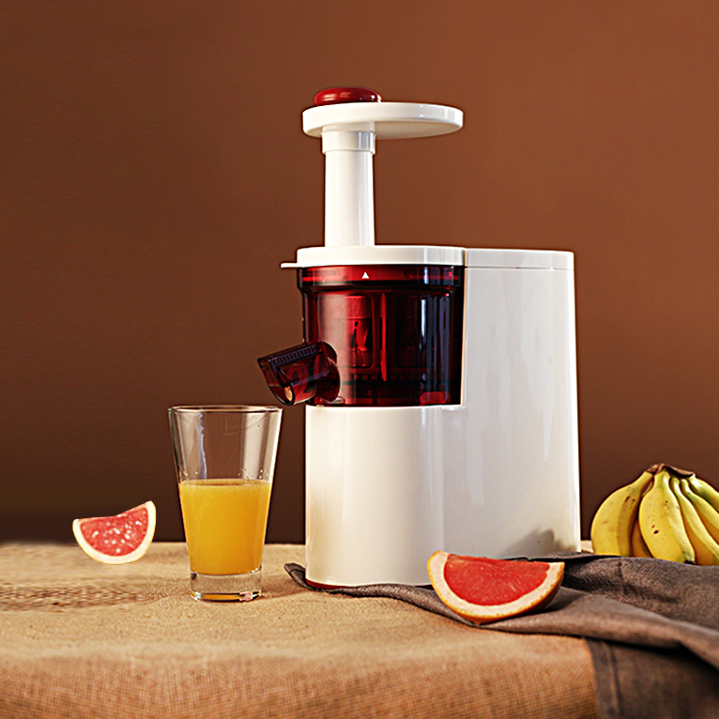

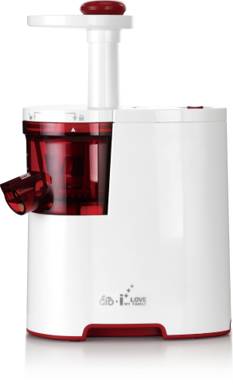
订购品，尚有部分库存。
出完库存不再备货，再订货需起订量
爱生活，
原汁儿味
市场参考价： 1188.00
批发价：376.00
GD-E007A
爱家 原汁机
产品参数 ：150W 300mL
装箱明细 ：4pcs/箱
包装尺寸 ：29.5×17.5×42cm
功能简介：
·高端静音原汁机，选用婴儿食品级材质，安全无毒。
·150W超低辐射电机，辐射更小更安全，出汁率更高
·80转黄金转速，出汁率最高可达95%
·防滴漏开关，杜绝滴漏。
·电源收纳盒

